Slide 1
INSTITUTO EMILIANI
EQUIPO 2
6º GRADO

Slide 2
Julia Campos García
(Psicología-1609)
Claudia Ivonne Carrasco Jiménez
(Derecho-1601)
Violeta Ponce de León Hernández
(Literatura Mexicana e Iberoamericana-1602)

Slide 3
CICLO ESCOLAR 2020– 2021
Fecha de inicio: Febrero de 2021
Fecha de término: Marzo de 2021

Slide 4
INCUBADORA DE EMPRESAS

Slide 5
INTRODUCCIÓN
El trabajo interdisciplinario que se llevará a cabo durante los dos últimos periodos del ciclo escolar 2019 – 2020 consiste en presentar en la semana cultural “Incubadora de empresas”.
El trabajo de investigación por parte de los alumnos consiste en presentar un concepto de restaurante escuela, por medio de la investigación y la exploración, es decir; a través del método científico.
Las preguntas detonadoras representan un reto a los alumnos y genera motivación a lo largo de todo el proyecto.
La finalidad es consolidar una empresa sustentable y comercial abarcando aspectos regulatorios, mercadológico y creativo.
En el presente trabajo se tiene contemplado dedicarle 4 horas al mes desde el punto de vista interdisciplinario, las cuales 2 horas van a estar dedicados para la revisión de los trabajos realizadas por los alumnos y las siguientes 2 horas para trabajo de laboratorio de psicología.

Slide 6
OBJETIVO GENERAL DEL PROYECTO
Crear protocolos para la composición de empresas sustentables en el México actual.

Slide 7
OBJETIVO DE CADA ASIGNATURA
Psicología-1609 | Derecho-1601 | Literatura Mexicana e Iberoamericana-1602
Desarrollar un proyecto Resolver conflictos Adaptación al grupo y al trabajo Alcanzar resultados | Identificar autoridades ante las cuales se deben realizar trámites para la obtención de permisos. Conocer competencia y atribuciones de diferentes autoridades. | Desarrollar un sentido analítico y sintético de los textos al proyecto correspondiente.

Slide 8
ACTIVIDADES Y EVIDENCIAS DE ENSEÑANZA-APRENDIZAJE
Materia de Psicología
Se le pidió a los alumnos que se investigara qué es un e-commerce y los beneficios de los ingredientes del producto (mermelada) en el Sistema Nervios(Anexo 1):
Con el propósito de ir formando ideas para crear su presentación ejecutiva de negocio y creando su producto.

Slide 9
ACTIVIDADES Y EVIDENCIAS DE ENSEÑANZA-APRENDIZAJE
Materia de Literatura Mexicana e Iberoamericana
Los alumnos investigaron:
Los antecedentes culturales de producto (mermelada)(Anexo 1).
La estructura de la presentación oral y escrita.

Slide 10
ACTIVIDADES Y EVIDENCIAS DE ENSEÑANZA-APRENDIZAJE
Materia de Derecho
Los alumnos identificaron las diferentes etapas para la creación funcionamiento de una sociedad mercantil, registro de una marca y aviso comercial considerando el objeto social(Anexo 1).

Slide 11
ACTIVIDADES Y EVIDENCIAS DE ENSEÑANZA-APRENDIZAJE
Materia de Psicología
Los alumnos entregaron un proyecto donde incluían una muestra por áreas de lo que están realizando para la presentación ejecutiva y el procesos de elaboración de un producto
Materia de Derecho
Los alumnos identificarán las autoridades y trámites necesarios para la creación y fundamento de sociedades mercantiles.
Materia de Literatura Mexicana e Iberoamericana
Los alumnos investigaron los antecedentes de la mermelada y realizaron una preparación de esta misma.

Slide 12
ACTIVIDADES Y EVIDENCIAS DE ENSEÑANZA-APRENDIZAJE
Los alumnos empezaron a realizar la investigación y la elaboración de la mermelada el llevaran acabo el 22 de Febrero del 2021.
La presentación ejecutiva de negocios la concluirán en la semana cultural.

Slide 13
EVALUACIÓN
Para la realización de la evaluación, se utilizarán:
Rúbricas de autoevaluación y evaluación de equipos (anexo 2)

Slide 14
CAMBIOS A LA ESTRUCTURA DEL PROYECTO
Cambios de:
Tema en el proyecto por pandemia.
Investigación de campo por modificación de tema
Enfoque en el proyecto por modificación del tema.

Slide 15
ANEXOS

Slide 16
Anexo 1: Presentación
https://www.canva.com/design/DAET-nRhIvU/ASVYe66EmARGYWmEJhR2yw/view?utm_content=DAET-nRhIvU&utm_campaign=designshare&utm_medium=link&utm_source=viewer

Slide 17
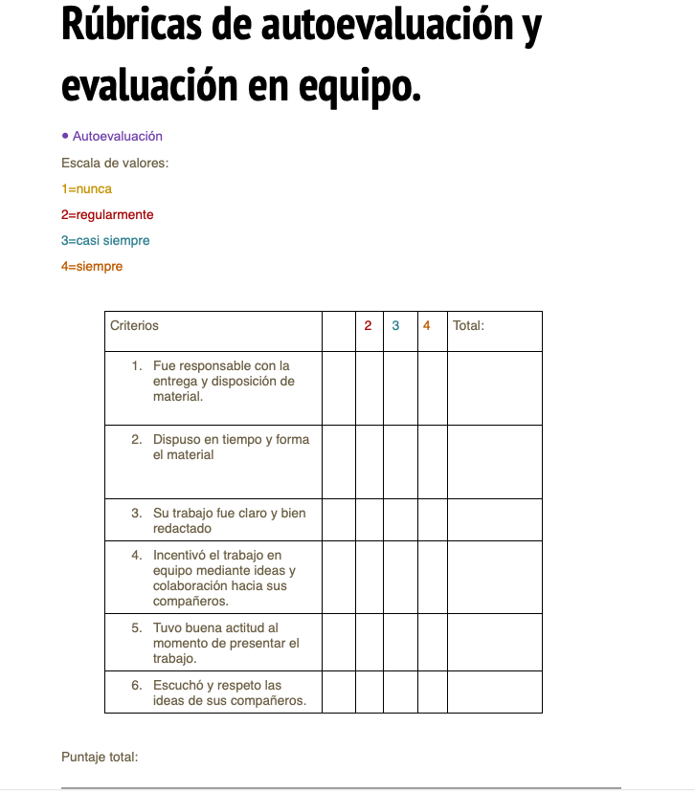
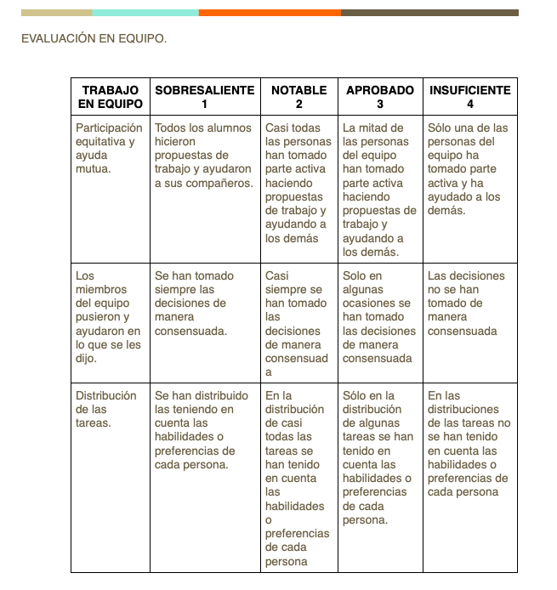
Anexo 2: Evaluación

Slide 18
Anexo 2: Evaluación

Slide 19
Anexo 2: Evaluación
https://docs.google.com/forms/d/e/1FAIpQLSfy0EBC93HyCo_w7gmlOu7ONY6CAcRhc4BbnnLwP_tSnLI75w/viewform

